Slide 1

2. 자유 민주주의의 시련과 발전
이승만 독재와 4·19 혁명
2

Slide 2



4․19 혁명의 과정을 파악하고, 그 역사적 의의와 한계성은 무엇인지 이해할 수 있다.
양원제 국회와 내각 책임제로 헌법이 개정되어 새 헌법에 따른 총선거로 장면 내각이 성립되었음을 이해하고 장면 내각의 정책과 한계를 파악할 수 있다.

Slide 3

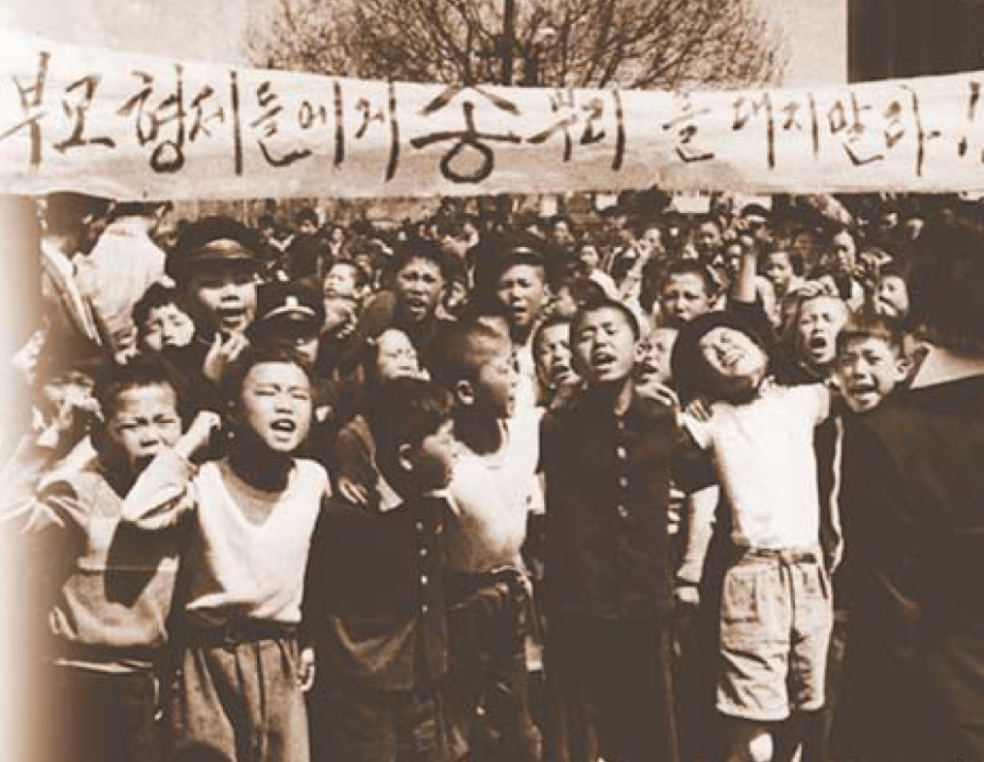
2. 자유 민주주의의 시련과 발전
이승만 독재와 4·19 혁명
(324쪽)
2
아침 하늘이 밝아 오면 달음박질 소리가 들려옵니다.
저녁놀이 사라질 때면 탕 탕 탕 총소리가 들려옵니다.
아침 하늘과 저녁놀은 오빠 언니들의 피로 물들었어요.
오빠 언니들은 책가방을 안고서
왜 총에 맞았나요.
- 강oo, ‘나는 알아요’ -
▲서울 수송 초등학교 학생들의 시위

Slide 4

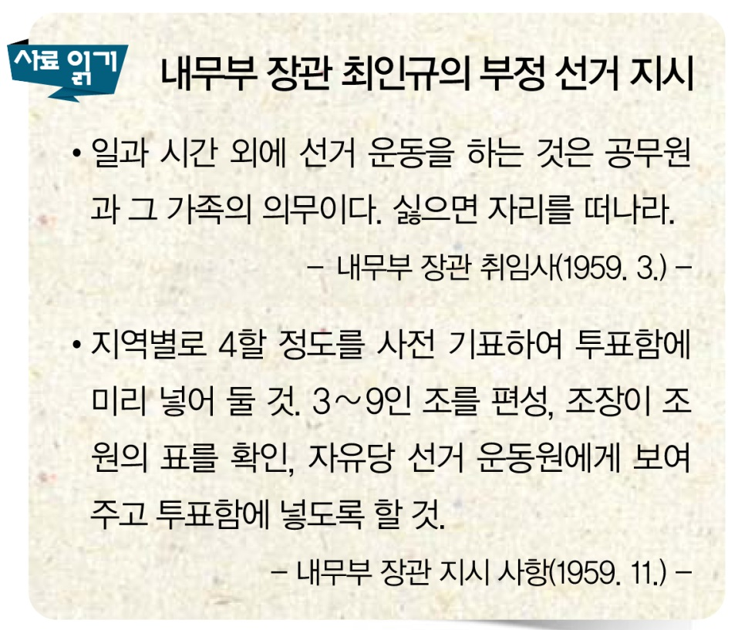
2. 자유 민주주의의 시련과 발전
이승만 독재와 4·19 혁명
(324쪽)
2
1. 이승만 정부의 위기의식
① 장기 독재 체제 수립: 발췌 개헌, 사사오입 개헌
② 미국의 원조 축소 → 경기 침체, 부정 선거 준비

Slide 5
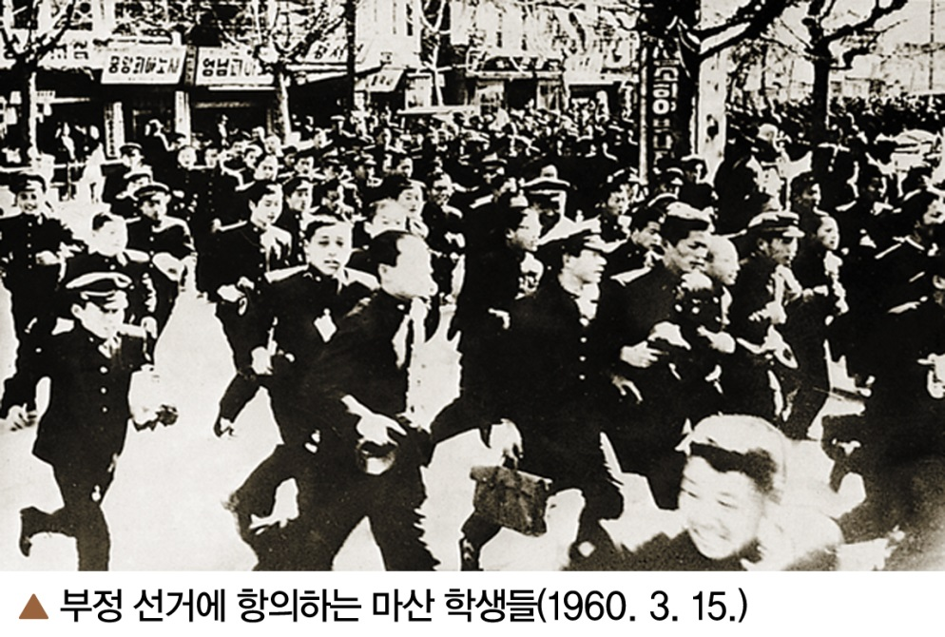
2. 자유 민주주의의 시련과 발전
이승만 독재와 4·19 혁명
(324쪽)
2
2. 3·15 부정 선거
① 목적: 이기붕 부통령 당선
② 사례: 공무원·마을 이장·경찰
·정치 깡패 동원, 야당 후보
선거 유세 방해, 투표함 바꿔
치기 등
③ 규탄 시위: 마산에서 경찰
발포로 시위자 사망(김주열)
→ 시위 전국 확산

Slide 6
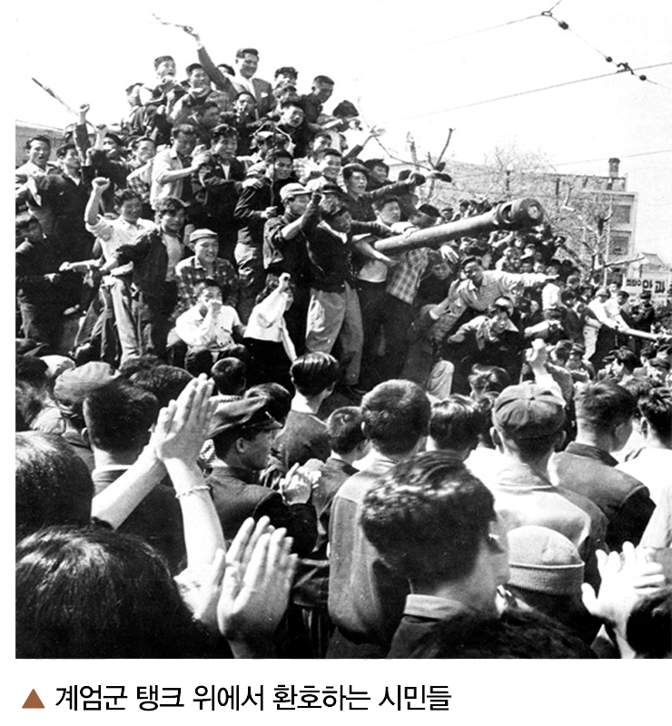
2. 자유 민주주의의 시련과 발전
이승만 독재와 4·19 혁명
(325쪽)
2
3. 4·19 혁명: 마산에서 부정 선거
항의 시위에 경찰 발포, 사망자
발생(3. 15.) → 김주열의 시신
발견(4. 11.) → 전국으로 시위 확산
→ 시위 군중을 향한 경찰의 발포로
사상자 증가(4. 19.) → 대학 교수들
의 시국 선언, 시위(4. 25.)
→ 이승만 사임(4. 26.)
→ 미국 망명(5. 29.)

Slide 7
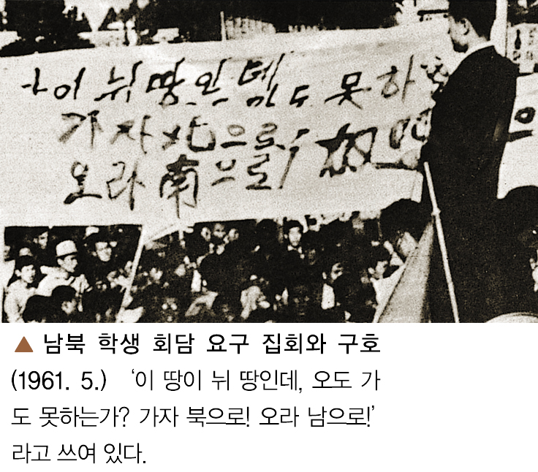
2. 자유 민주주의의 시련과 발전
이승만 독재와 4·19 혁명
(325쪽)
2
4. 장면 내각
① 과도 정부 성립: 내각 책임제,
양원제 개헌 → 민주당 승리
② 장면 내각: 지방 자치제 시행,
공무원 공개 채용, 경찰 인사 조치,
경제 개발 계획 수립, 민간 차원
남북 회담 추진 → 민간 요구 수용
못함, 부정 선거 책임자와 부정
축재자 처벌에도 소극적

Slide 8

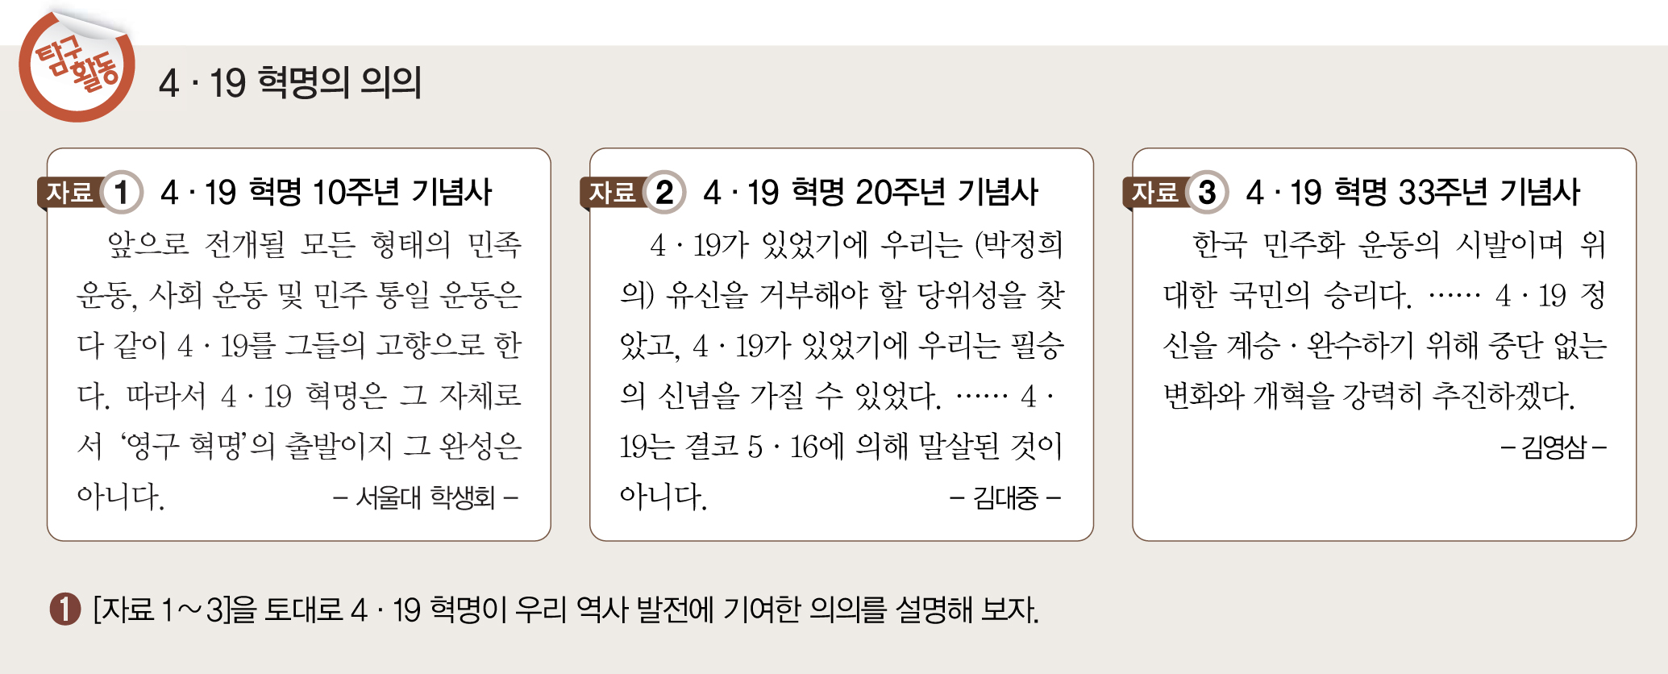
2. 자유 민주주의의 시련과 발전
이승만 독재와 4·19 혁명
(325쪽)
2

Slide 9
2. 자유 민주주의의 시련과 발전
이승만 독재와 4·19 혁명
(325쪽)
2
① [자료 1~3]을 토대로 4·19 혁명이 우리 역사 발전에
기여한 의의를 설명해 보자.
[예시] [자료1]은 이승만 정부의 북진 통일론에 반대해
평화 통일론, 중립화 통일론, 남북 협상론이 등장
하는 등 통일 운동의 활성화 계기가 되었다.
[자료2, 3]은 학생과 시민이 중심이 되어 독재 정권
을 무너뜨린 4·19 혁명이 이후 우리 역사의 민주화
발전에 밑그림이 되고 있음을 보여 준다.

Slide 10

5·16 군사 정변과 자유 민주주의의 시련
입니다.
3

